Slide 1

最 短 路 径
SPFA
主讲老师：陈小玉
著作：《趣学算法》《趣学数据结构》
《算法训练营：海量图解+竞赛刷题》（入门篇、进阶篇）

Slide 2



《算法训练营》入门篇、进阶篇
第2页

Slide 3
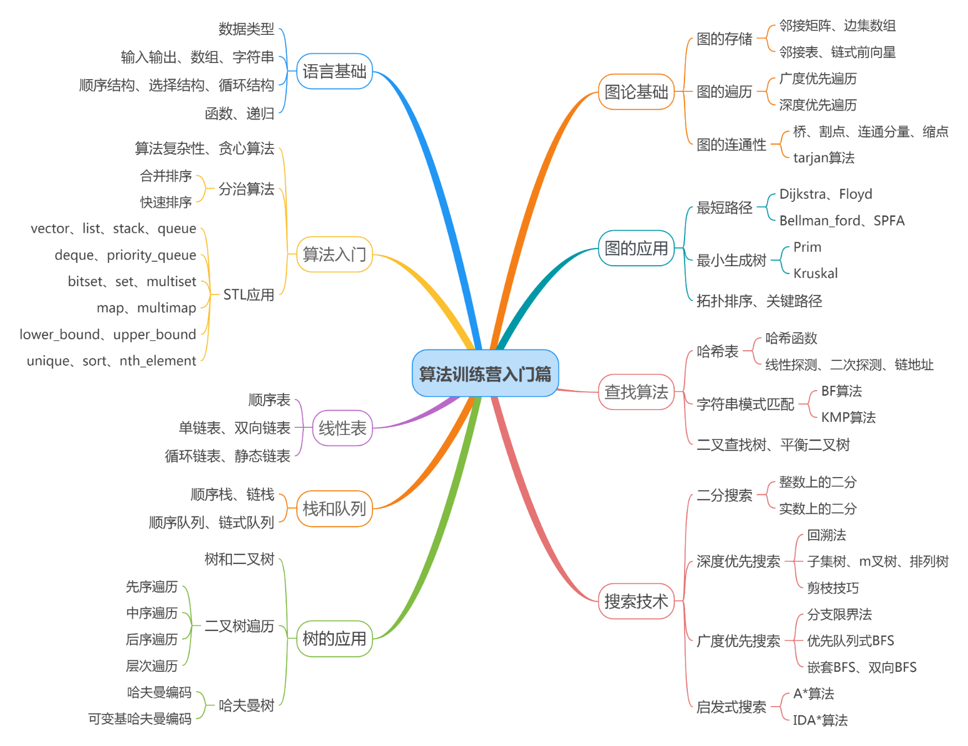


《算法训练营》入门篇
第3页
扫码购书
QQ群：1029262418

Slide 4

最短路径问题
第4页
Dijkstra算法
Floyd算法
SPFA算法
Bellman-Ford算法
扫码购书
QQ群：1029262418

Slide 5
SPFA算法
第5页
SPFA（Shortest Path Faster Algorithm）算法是Bellman-Ford算法的队列优化算法，通常用于求解含负权边的单源最短路径，以及判负环。在最坏情况下，SPFA算法的时间复杂度和Bellman-Ford算法相同，为O(nm)；但在稀疏图上运行效率较高，为O(km)，其中k是一个较小的常数。

Slide 6
SPFA算法
第6页
算法设计
（1）数据结构。链式前向星存储图，dist[i]记录从源点到节点i的最短路径长度, vis[i]标记节点i是否在队列中，sum[i]记录节点i入队次数。
（2）创建一个队列，源点u入队，标记u在队列中，u的入队次数加1。

Slide 7
SPFA算法
第7页
（3）松弛操作。取出队头x，标记x不在队列中。考察x的所有出边i(x,v,w)，如果dist[v]>dist[x]+e[i].w，则dist[v]=dist[x]+e[i].w。如果节点v不在队列中，如果v的入队次数加1后大于或等于n，则说明有负环，退出；否则v入队，标记v在队列中。
（4）重复松弛操作，直到队列为空。

Slide 8
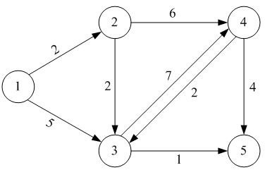

SPFA算法
第8页
求源点1到其它各个结点的最短路径。
扫码购书
QQ群：1029262418

Slide 9
SPFA算法
第9页
算法实现

Slide 10
SPFA算法
第10页
算法分析
（1）时间复杂度：最坏情况下的时间复杂度为O(nm)，对于稀疏图的时间复杂度为O(km)，其中k是一个较小的常数。
（2）空间复杂度：包含数组e[]、dist[]，空间复杂度为O(n+m)。

Slide 11
SPFA算法
第11页
算法优化1
SPFA算法有两个优化策略：SLF和LLL。
（1）SLF（Small Label First）策略：如果待入队的节点是j，队首元素为节点i，若dist[j]<dist[i]，则将j插入队首，否则插入队尾。
扫码购书
QQ群：1029262418

Slide 12
SPFA算法
第12页
算法优化2
（2）LLL（Large Label Last）策略：设队首元素为节点i，队列中所有dist[]的平均值为x，若dist[i]>x，则将节点i插入队尾，查找下一元素，直到找到某一节点i满足dist[i]≤x，将节点i出队，进行松弛操作。
SLF和LLL在随机数据上表现优秀，但是在正权图上的最坏情况为O(nm)，在负权图上的最坏情况为达到指数级复杂度。

Slide 13
最短路径算法比较分析
第13页
Dijkstra算法
Floyd算法
O(n²)
O(mlogn)
O(n³)
SPFA算法
Bellman-Ford算法
O(km)
O(nm)
O(nm)

Slide 14
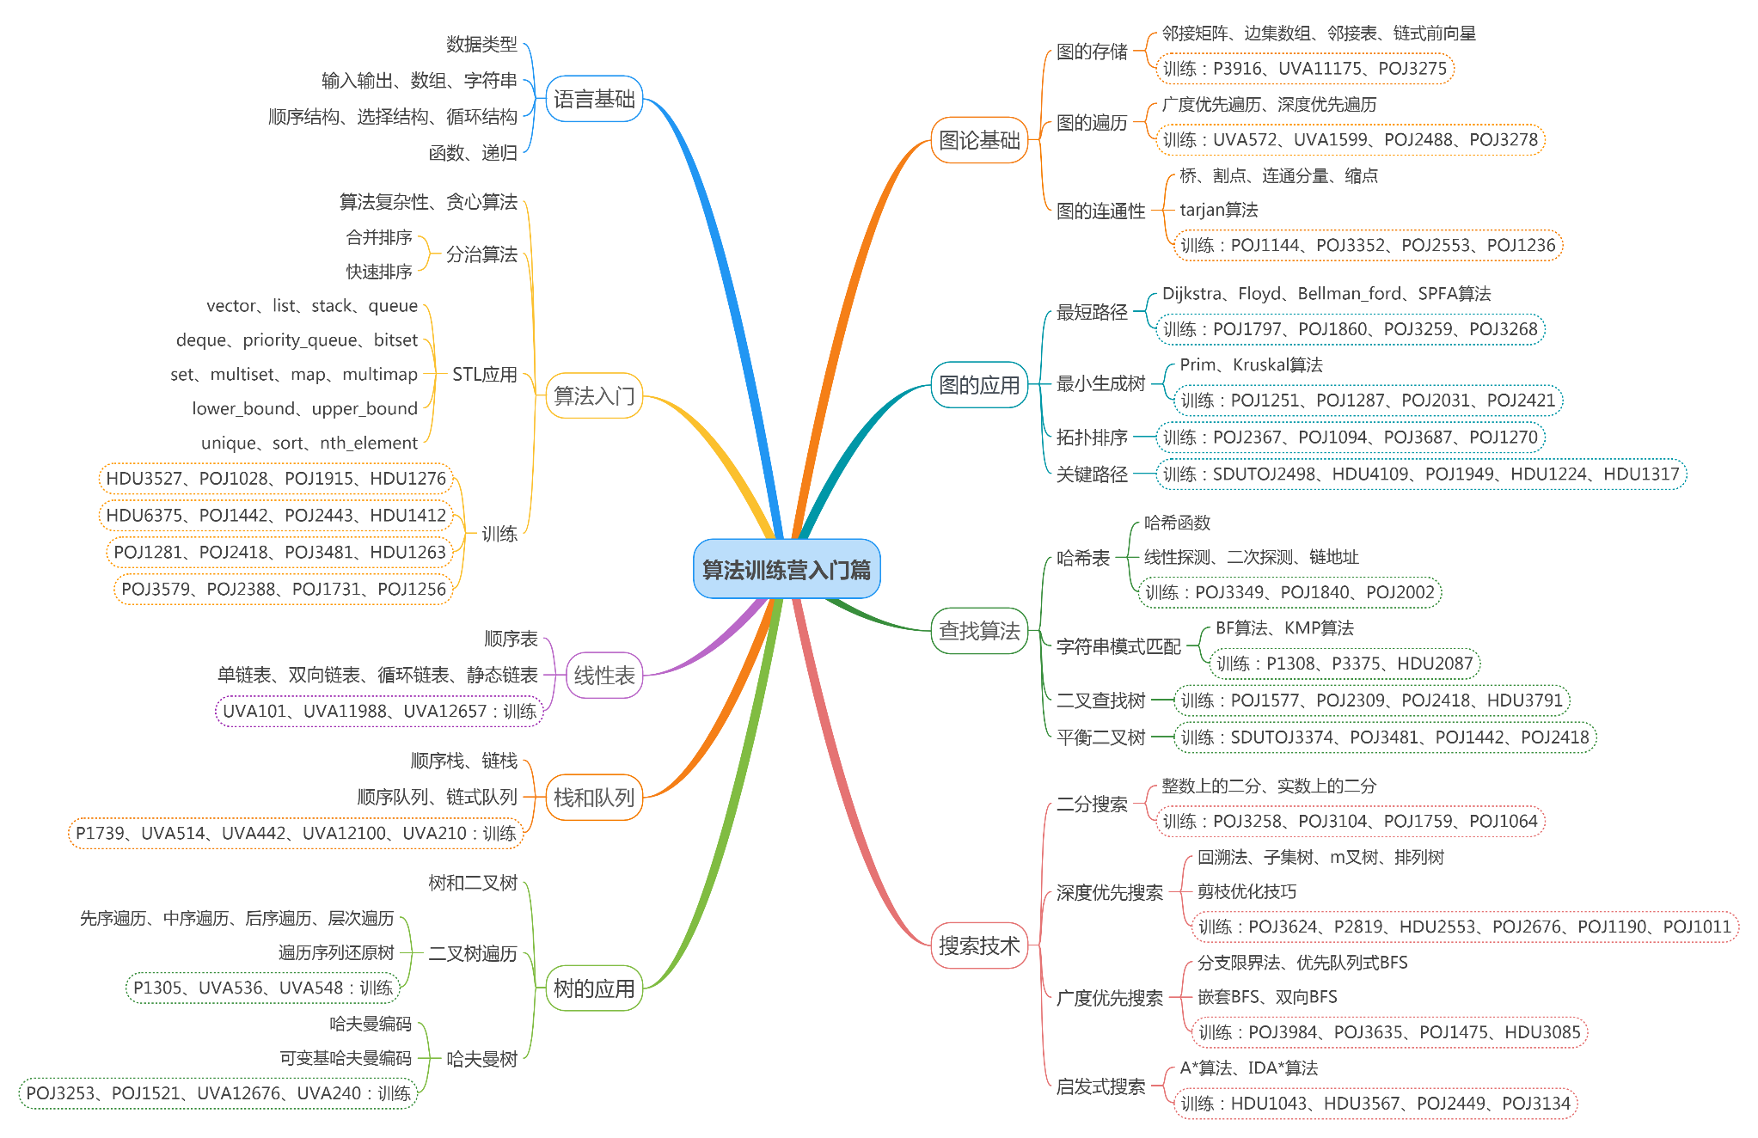
《算法训练营》入门篇刷题图谱
第14页
扫码购书
入门篇题单：https://vjudge.net/article/2652
QQ群：1029262418

